Slide 1
Wind tunnel
مشروع مادة الحقائق الافتراضية
محاكاة نفق هواء
السنة الرابعة - جامعة دمشق

Slide 2

Grid Based Fluid Simulation
تمثيل تدفق الهواء

Slide 3

تمثيل تدفق الهواء
الضغط pressure
السرعة velocity
الكثافة
density

Slide 4

Navier-stokes Equations
حفظ الكتلة: كمية الهواء التي تدخل الخلية يجب أن تساوي الكمية التي تخرج منها.
حفظ الزخم: يتأثر تغير زخم الهواء بتدرجات الضغط، القوى اللزجة، والقوى الخارجية.

Slide 5

The Mathematical Algorithm
La estructura puede variar. Puede ser de 3 a 5 columnas y el timeline debe ser diferente
Control the flow of air
الانتشار - وقف الحركة
الانتقال بين الخلايا
Diffusion
Advection
Projection
استمرارية الحركة
divergence-free

Slide 6
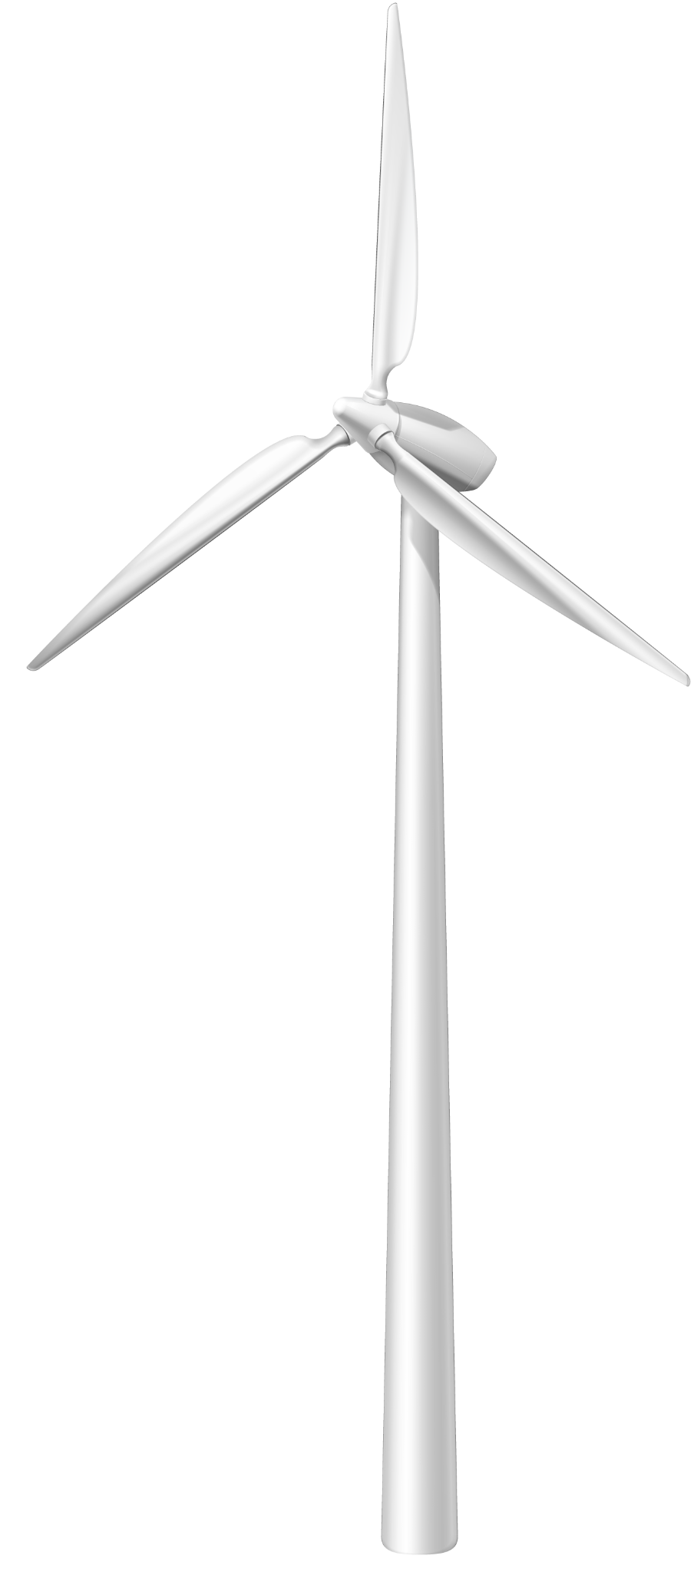
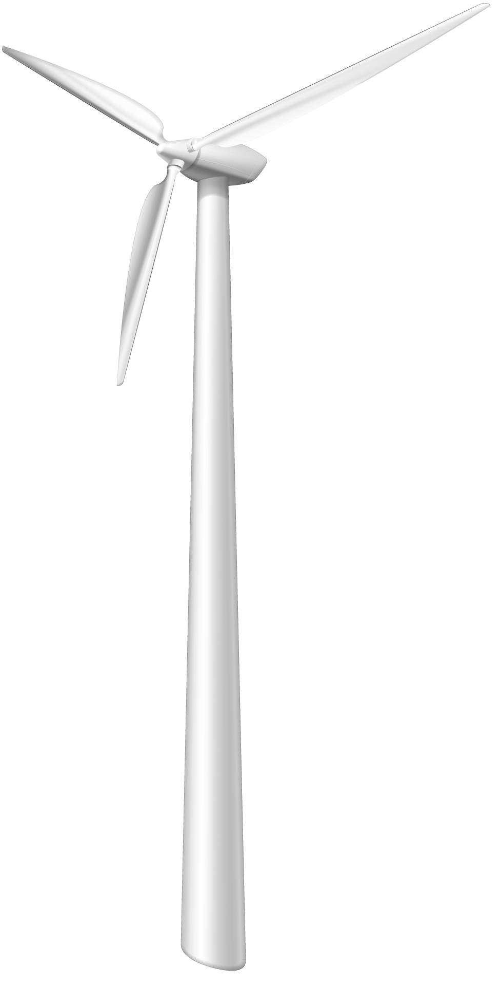
And that’s for 2D Space

Slide 7
2D to 3D Conversion
WHY and HOW

Slide 8
WHY
CPU is slow due to the sequential nature of computations
GPU's ability to handle multiple computations simultaneously.

Slide 9
HOW - Data Handling
Compute Buffers
لتخزين خصائص الهواء
Rendering Process
كل خلية rendered بشكل منفصل من قبل الـ GPU

Slide 10
2D & 3D Rendering

Slide 11
2D Rendering
La estructura puede variar. Puede ser de 3 a 5 columnas y el timeline debe ser diferente
Display Technique
A quad with a material that displays the render texture containing the air's density and other properties.

Slide 12
3D Rendering
La estructura puede variar. Puede ser de 3 a 5 columnas y el timeline debe ser diferente
Algorithm
تطبيق الخوارزمية السابقة وتعديلها لكي تطبق على 3 أبعاد بدلاً من اثنين
Rendering Technique
تقسيم الـ 3d texture إلى شرائح Slices ونشرها إلى عمق الشاشة
شفافية المناطق ذات الكثافة المنخفضة

Slide 13
Collision

Slide 14
3D Model Representation in Grid
Voxelization
تجزئة المودل
Rendering Process
كل خلية rendered بشكل منفصل من قبل الـ GPU

Slide 15
Updating the Algorithm
Compute Buffer Boolean Value
معرفة لكل خلية إذا كان الجسم ضمنها أم لا
تعديل السرعة والضغط
اعتماداً على الخلايا المجاورة التي فيها جزء من المودل

Slide 16
Free-slip Condition
الحدود بين الهواء والمودل
تحديد السرعة عند الحدود بناءً على سرعة الجسم

Slide 17
Thanks
محمد تيسير شهاب - محمد علاء الميداني
داني موسى الشماس - سامي أنس العمر - محمد أسامة حجازي

